Slide 1


Slide 2
¿Qué vamos a aprender hoy?
Wat gaan we vandaag leren?
1. conjugar el verbo GUSTAR/werkwoord GUSTAR vervoegen
2. Otros verbos como gustar/andere werkwoorden als gustar
3. Las comidas/het eten

Slide 3
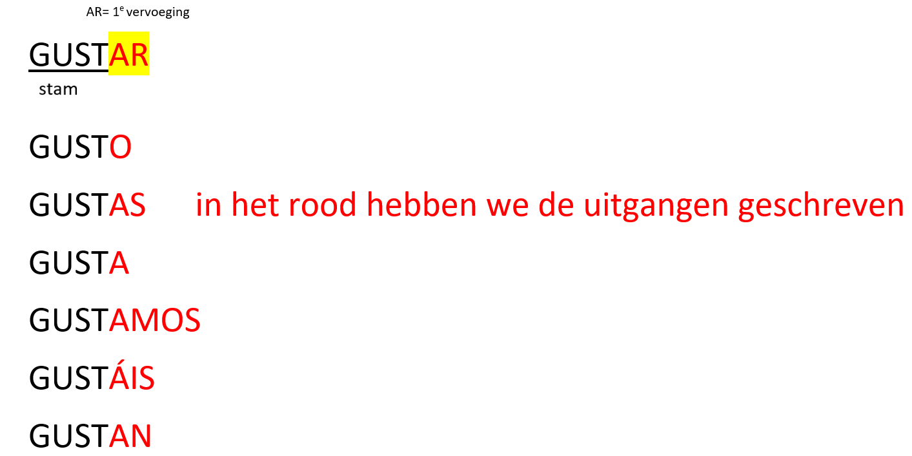
1. Conjugar el verbo GUSTAR/werkwoord GUSTAR vervoegen

Slide 4
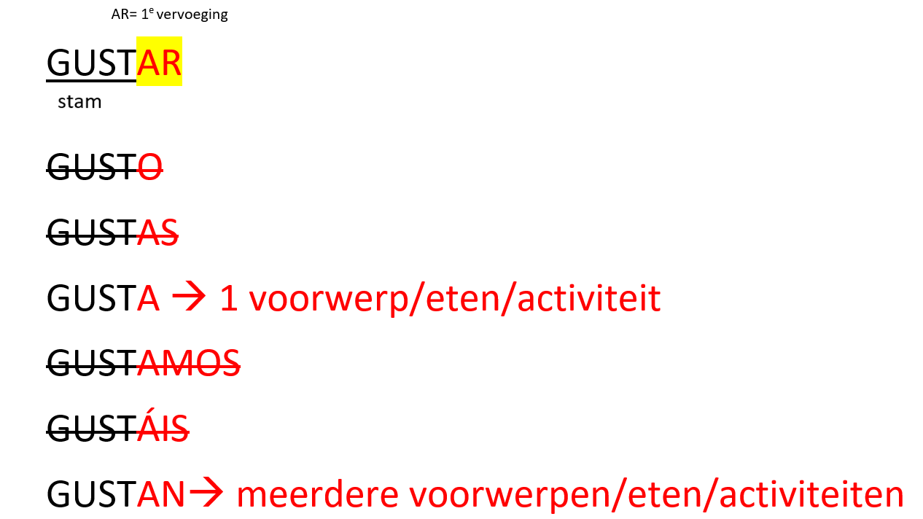
1. Conjugar el verbo GUSTAR

Slide 5
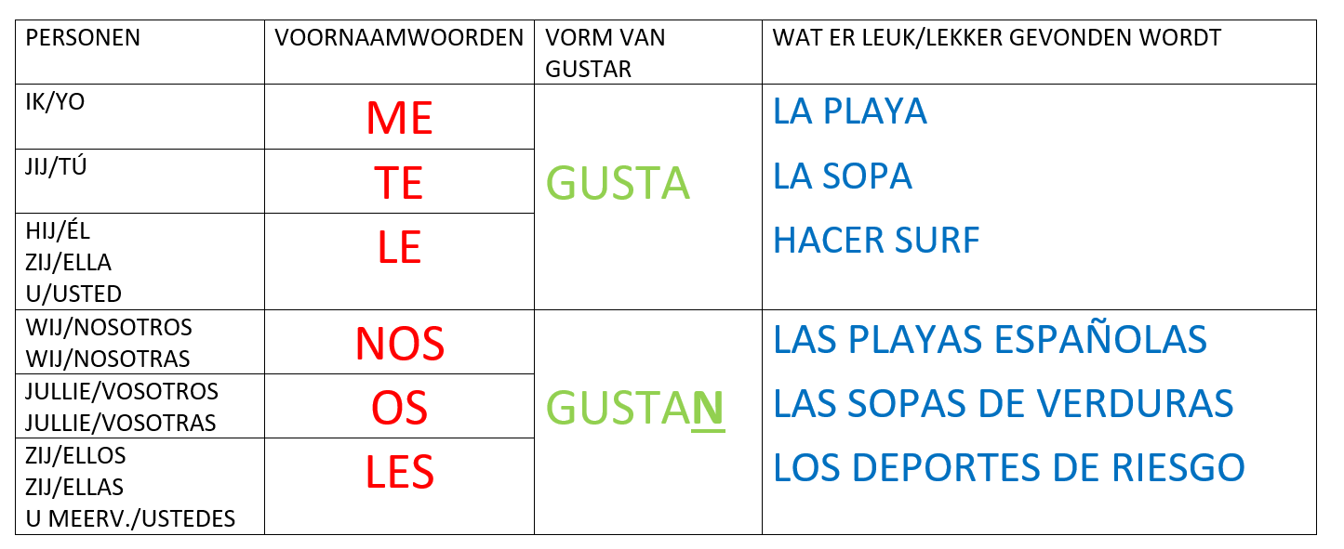
1. Conjugar el verbo GUSTAR

Slide 6
2. Otros verbos como el verbo gustar/andere werkwoorden als gustar
Molestar: hinderen.
Me molesta la luz (het licht hinder mij)
Me molestan los ruidos (de geluiden hinderen mij)
Interesar: interesseren.
Nos interesa el museo del Prado (het Prado museum interesseert ons)
Nos interesan los museos de arte (kunst musea interesseren ons)
Doler: pijn doen.
A 10 alumnos les duele la cabeza (10 studenten hebben pijn aan het hoofd)
Me duelen los pies (mijn voeten doen me pijn)

Slide 7
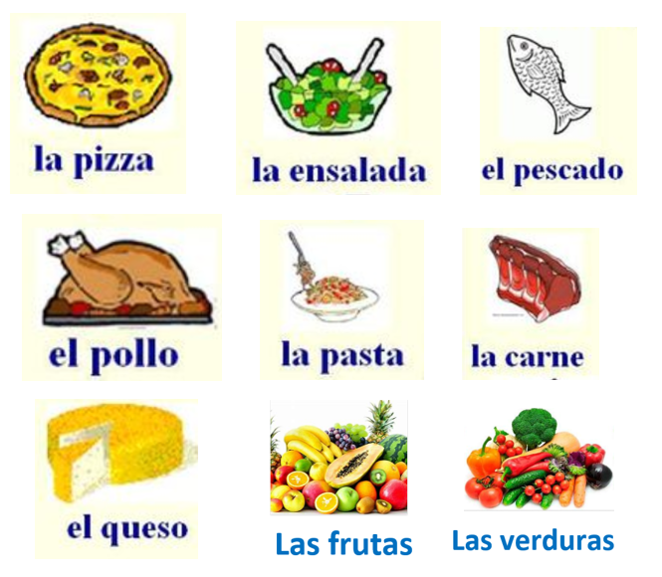
3. Las comidas/ het eten
1
A: ¿Te gusta el pescado?
B: No, no me gusta el pescado.
2
A: ¿Os gustan las verduras?
B: Sí, nos gustan todas las verduras.
3
A: ¿Les gustan las frutas?
B: Sí, las frutas les encantan.

Slide 8
¿Qué hemos aprendido hoy?
Wat hebben we vandaag geleerd
1. Conjugar el verbo GUSTAR
2. Otros verbos como GUSTAR
3. Las comidas

Slide 9
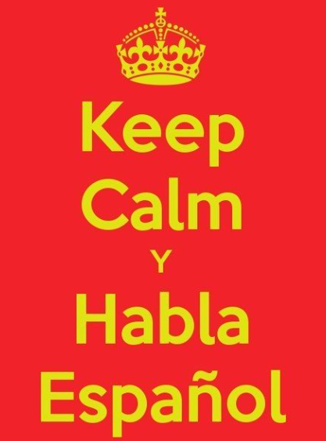
¡Hasta pronto!

